Slide 1

Clase 11. Python
Excepciones

Slide 2


RECUERDA PONER A GRABAR LA CLASE

Slide 3


Identificar las diferencias entre errores y excepciones.
Utilizar excepciones existentes.
Crear excepciones propias.
OBJETIVOS DE LA CLASE

Slide 4




CRONOGRAMA DEL CURSO
Clase 10
Clase 11
Clase 12
Funciones II
Excepciones
Clases y objetos
RELOJ
DESAFÍO DE ERRORES
MI PRIMER PENSAMIENTO EN POO
¡FUNCIONES!
DESAFÍO DE EXCEPCIONES
NUESTRO PRIMER DC
UTILIZAMOS PLANTTEXT

Slide 5
ERRORES Y EXCEPCIONES

Slide 6
Aprendiendo del error
En la programación, se aprende a base de equivocarse, por lo tanto debemos tolerar nuestros propios fallos para poder avanzar.
Programar no es fácil, podemos equivocarnos desde la concepción de la idea o también al escribir código, para lo primero poco podemos hacer ya que es algo que mejorará con la práctica.
¡A programar se aprende programando y cometer errores es la prueba de que estás avanzando!

Slide 7

Errores y Excepciones
Hasta ahora los mensajes de error no habían sido más que mencionados, pero si probaste los ejemplos probablemente hayas visto algunos.
Hay (al menos) dos tipos diferentes de errores: errores de sintaxis y excepciones.
Cuando el programa falla ocasiona su detención, por lo cual tenemos que ser capaces de detectar por qué y cómo prevenir estas fallas.
Fuente: EntrenamientoPython

Slide 8
ERRORES

Slide 9

Errores
Si algo tienen la mayoría de lenguajes de programación es que son exigentes con las instrucciones. Cuando en nuestro programa ocurre algún fallo Python nos lanzará un aviso indicando que ocurrió y detendrá la ejecución.
Los errores sintácticos están ligados a la sintaxis, que es la escritura de las instrucciones.
Fuente: EntrenamientoPython

Slide 10

Errores Sintácticos
Algunos de los errores sintácticos más comunes:
Cerrar paréntesis
Cerrar comillas o utilizar distintas comillas al abrir y cerrar
Tabular mal el código
No poner dos puntos al definir una función
Fuente: EntrenamientoPython

Slide 11
Errores Sintácticos
Vamos a provocar algunos errores
>>> print(“Hola”
File "<ipython-input-1-8bc9f5174855>", line 1
print("Hola"
^
SyntaxError: unexpected EOF while parsing
EOF significa end of file, el error nos indica que esperaba que se cierre con un paréntesis
Fuente: EntrenamientoPython
Notes:
El intérprete repite la línea culpable y muestra una pequeña “flecha” que apunta al primer lugar donde se detectó el error. Este es causado por (o al menos detectado en) el símbolo que precede a la flecha: en el ejemplo, el error se detecta en la sentencia print, ya que falta el paréntesis de cierre(')') antes del mismo. Se muestran el nombre del archivo y el número de línea para que sepas dónde mirar en caso de que la entrada venga de un programa.

Slide 12
Errores de nombre
Se producen cuando el sistema interpreta que debe ejecutar alguna función pero no está definida. Devuelve NameError:
>>> pint(“Hola”)
<ipython-input-2-155163d628c2> in <module>()
----> 1 pint("Hola")
NameError: name 'pint' is not defined
Pint no es la función print para imprimir por pantalla
Fuente: EntrenamientoPython

Slide 13

Errores semánticos
La mayoría de errores sintácticos y de nombre los identifican los editores de código antes de la ejecución, pero existen otros tipos que pasan más desapercibidos.
Estos errores son muy difíciles de identificar porque van ligados al sentido del funcionamiento y dependen de la situación. Algunas veces pueden ocurrir y otras no.
Fuente: EntrenamientoPython

Slide 14

Errores semánticos
La mejor forma de prevenirlos es programando mucho y aprendiendo de tus propios fallos, la experiencia es la clave. Veamos a continuación algunos ejemplos.
Fuente: EntrenamientoPython

Slide 15
Errores semánticos
Si intentamos sacar un elemento de una lista vacía, algo que no tiene mucho sentido, el programa dará fallo de tipo IndexError. Esta situación ocurre sólo durante la ejecución del programa, por lo que los editores no lo detectarán:
>>> lista = []
>>> lista.pop()
<ipython-input-6-9e6f3717293a> in <module>()
----> 1 l.pop()
IndexError: pop from empty list
Fuente: EntrenamientoPython

Slide 16
Errores semánticos
Para prevenir el error deberíamos comprobar que una lista tenga como mínimo un elemento antes de intentar sacarlo, algo factible utilizando la función len():
>>> lista = []
>>> if len(lista) > 0:
lista.pop()
Fuente: EntrenamientoPython

Slide 17
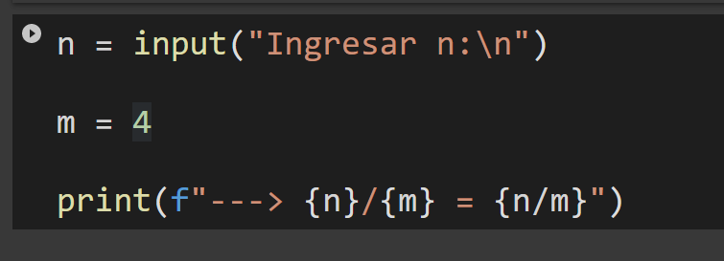
Errores semánticos
Cuando leemos un valor con la función input(), éste siempre se obtendrá como una cadena de caracteres. Si intentamos operarlo directamente con otros números tendremos un fallo TypeError que tampoco detectan los editores de código:
Fuente: EntrenamientoPython
Notes:
Introduce un número: 4
---------------------------------------------------------------------------
TypeError Traceback (most recent call last)
<ipython-input-12-85bb893ab3e3> in <module>()
----> 1 print("{}/{} = {}".format(n,m,n/m))
TypeError: unsupported operand type(s) for /: 'str' and 'int'

Slide 18
Errores semánticos
Como ya sabemos este error se puede prevenir transformando la cadena a entero o flotante:
>>> n = float(input("Introduce un número: "))
>>> m = 4
>>> print("{}/{} = {}".format(n,m,n/m))
Fuente: EntrenamientoPython
Notes:
Introduce un número: 10

Slide 19
Errores semánticos
Sin embargo no siempre se puede prevenir, como cuando se introduce una cadena que no es un número:
>>> n = float(input("Introduce un número: "))
>>> m = 4
>>> print("{}/{} = {}".format(n,m,n/m))
Fuente: EntrenamientoPython
Notes:
Introduce un número: aaa
---------------------------------------------------------------------------
ValueError Traceback (most recent call last)
<ipython-input-14-c0e7fd4a26a9> in <module>()
----> 1 n = float(input("Introduce un número: "))
2 m = 4
3 print("{}/{} = {}".format(n,m,n/m))
ValueError: could not convert string to float: 'aaa'

Slide 20
DESAFÍO DE ERRORES
Tiempo estimado: 10 minutos

Slide 21
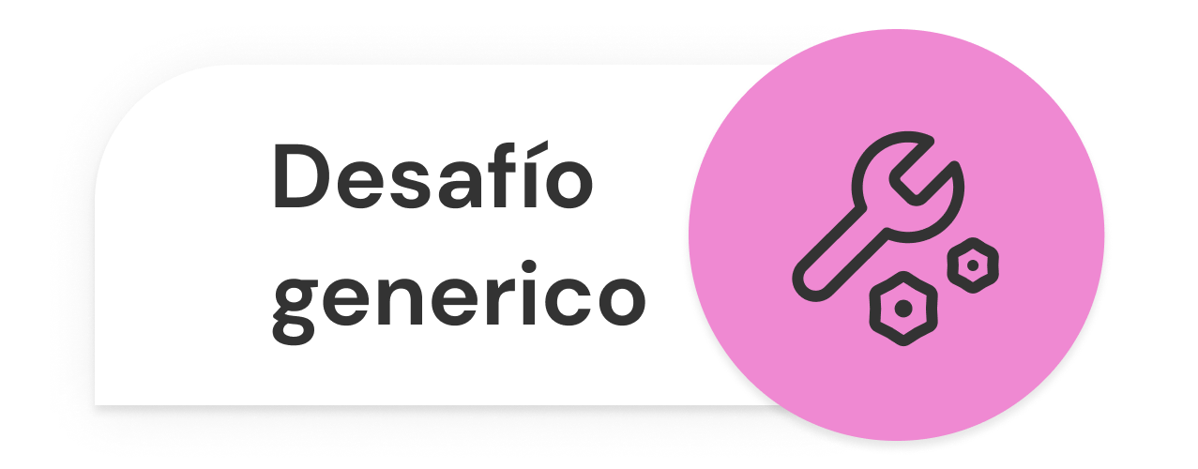
DESAFÍO DE ERRORES
En la función de nuestro ejercicio hay un fallo potencial, averigua cuándo sucede y retorna el valor None en ese caso especial, en cualquier otro caso devuelve el resultado normal de la función.
>>> def dividir(a, b):
return a/b
Pista: Valor indeterminado
Notes:
a/0 ?

Slide 22
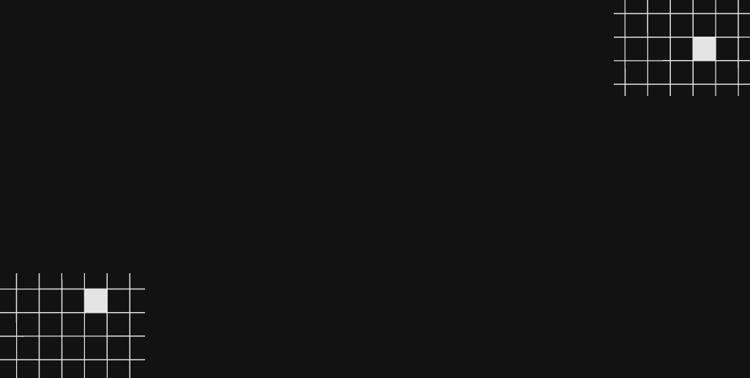
☕
BREAK
¡5/10 MINUTOS Y VOLVEMOS!

Slide 23
EXCEPCIONES

Slide 24

Excepciones
Incluso si la sentencia o expresión es sintácticamente correcta, puede generar un error cuando se intenta ejecutarla. Los errores detectados durante la ejecución se llaman excepciones, y no son incondicionalmente fatales: pronto aprenderás cómo manejarlos en los programas en Python.
Fuente: EntrenamientoPython

Slide 25
Excepciones
Sin embargo, la mayoría de las excepciones no son manejadas por los programas, y resultan en mensajes de error como los mostrados aquí:
>>> 10 * (1/0)
Traceback (most recent call last):
File "<stdin>", line 1, in ?
ZeroDivisionError: integer division or modulo by zero
>>> 4 + spam*3
Traceback (most recent call last):
File "<stdin>", line 1, in ?
NameError: name 'spam' is not defined
Fuente: EntrenamientoPython

Slide 26

Excepciones
Como podemos suponer, es difícil prevenir fallos que ni siquiera nos habíamos planteado que podían existir. Por suerte para esas situaciones existen las excepciones.
Las excepciones son bloques de código que nos permiten continuar con la ejecución de un programa pese a que ocurra un error.
Fuente: EntrenamientoPython

Slide 27
Excepciones
Siguiendo con el ejemplo de errores, teníamos el caso en que leíamos un número por teclado, pero el usuario no introduce un número:
>>> n = float(input("Introduce un número: "))
>>> m = 4
>>> print("{}/{} = {}".format(n,m,n/m))
Fuente: EntrenamientoPython
Notes:
Introduce un número: aaa
---------------------------------------------------------------------------
ValueError Traceback (most recent call last)
<ipython-input-14-c0e7fd4a26a9> in <module>()
----> 1 n = float(input("Introduce un número: "))
2 m = 4
3 print("{}/{} = {}".format(n,m,n/m))
ValueError: could not convert string to float: 'aaa'

Slide 28
TRY - EXCEPT

Slide 29
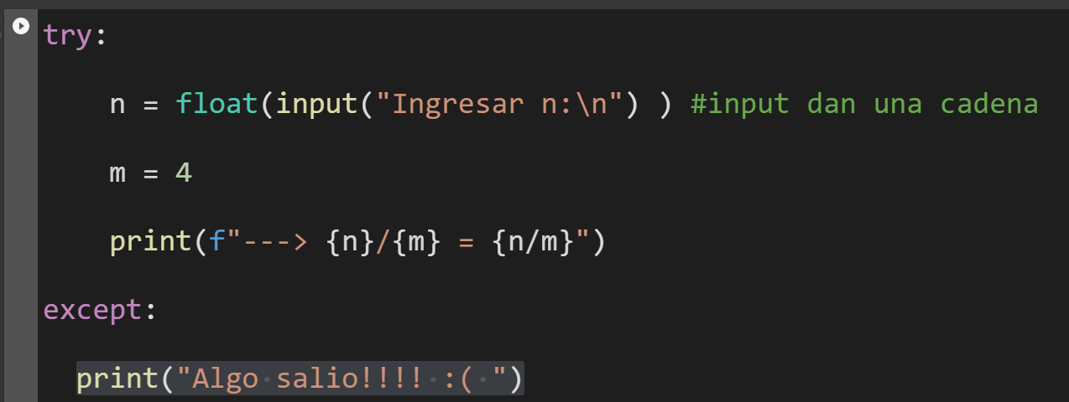
Try - Except
Para prevenir el fallo debemos poner el código propenso a errores en un bloque try y luego encadenar un bloque except para tratar la situación excepcional mostrando que ha ocurrido un fallo:
Fuente: THernandez
Notes:
Se puede poner except sólo o con ValueError
ValueError
Se lanza cuando una operación o función interna recibe un argumento del tipo correcto, pero con un valor inapropiado y no es posible describir la situación con una excepción más precisa, como IndexError.

Slide 30

Try - Except
La sentencia try funciona de la siguiente manera:
Se ejecuta el bloque try (el código entre las sentencias try y except).
Si no ocurre ninguna excepción, el bloque except se saltea y termina la ejecución de la sentencia try.
Fuente: THernandez

Slide 31
Try - Except
La sentencia try funciona de la siguiente manera 👇
Si ocurre una excepción durante la ejecución del bloque try, el resto del bloque se saltea. Luego, si su tipo coincide con la excepción nombrada luego de la palabra reservada except, se ejecuta el bloque except, y la ejecución continúa luego de la sentencia try.
👉
.
Fuente: THernandez

Slide 32
Try - Except
Si ocurre una excepción que no coincide con la excepción nombrada en el except, esta se pasa a declaraciones try de más afuera; si no se encuentra nada que la maneje, es una excepción no manejada, y la ejecución se frena con un mensaje como los mostrados arriba.
Fuente: THernandez

Slide 33

Try - Except nos permite controlar situaciones excepcionales que generalmente darían error y en su lugar mostrar un mensaje o ejecutar una pieza de código alternativo.

Slide 34
Try - Except
>>> while(True):
try:
n = float(input("Introduce un número: "))
m = 4
print("{}/{} = {}".format(n,m,n/m))
break # Importante romper la iteración si todo ha salido bien
except:
print("Ha ocurrido un error, introduce bien el número")
Podemos aprovechar las excepciones para forzar al usuario a introducir un número haciendo uso de un bucle while, repitiendo la lectura por teclado hasta que lo haga bien y entonces romper el bucle con un break.
Fuente: THernandez
Notes:
Introduce un número: aaa
Ha ocurrido un error, introduce bien el número
Introduce un número: sdsdsd
Ha ocurrido un error, introduce bien el número
Introduce un número: sdsdsd
Ha ocurrido un error, introduce bien el número
Introduce un número: sdsd
Ha ocurrido un error, introduce bien el número
Introduce un número: 10
10.0/4 = 2.5

Slide 35
ELSE

Slide 36
ELSE
Las declaraciones try - except tienen un bloque else opcional, el cual, cuando está presente, debe seguir a los except. El bloque else es un buen momento para romper la iteración con break si todo funciona correctamente.
El uso de else es mejor que agregar código adicional en el try porque evita capturar accidentalmente una excepción que no fue generada por el código que está protegido por la sentencia try - except.

Slide 37
ELSE EN EJEMPLO
>>> while(True):
try:
n = float(input("Introduce un número: "))
m = 4
print("{}/{} = {}".format(n,m,n/m))
except:
print("Ha ocurrido un error, introduce bien el número")
else:
print("Todo ha funcionado correctamente")
break # Importante romper la iteración si todo ha salido bien

Slide 38
FINALLY

Slide 39

FINALLY
La sentencia try tiene otra sentencia opcional que intenta definir acciones de limpieza que deben ser ejecutadas bajo ciertas circunstancias.
Una sentencia finally siempre es ejecutada antes de salir de la sentencia try, ya sea que una excepción haya ocurrido o no.

Slide 40
FINALLY
Cuando ocurre una excepción en la sentencia try y no fue manejada por una sentencia except (u ocurrió en una sentencia except o else), es relanzada luego de que se ejecuta la sentencia finally. La sentencia finally es también ejecutada «a la salida» cuando cualquier otra sentencia de la sentencia try es dejada vía break, continue or return.

Slide 41
Finally en ejemplo
>>> while(True):
try:
n = float(input("Introduce un número: "))
m = 4
print("{}/{} = {}".format(n,m,n/m))
except:
print("Ha ocurrido un error, introduce bien el número")
else:
print("Todo ha funcionado correctamente")
break # Importante romper la iteración si todo ha salido bien
finally:
print("Fin de la iteración") # Siempre se ejecuta

Slide 42
EXCEPCIONES MÚLTIPLES

Slide 43

Excepciones Múltiples
En una misma pieza de código pueden ocurrir muchos errores distintos y quizá nos interese actuar de forma diferente en cada caso.
Para esas situaciones algo que podemos hacer es asignar una excepción a una variable.
Notes:
Introduce un número: 10
Ha ocurrido un error => TypeError

Slide 44
Excepciones Múltiples
De esta forma es posible analizar el tipo de error que sucede gracias a su identificador:
>>> try:
n = input("Introduce un número: ") # no transformamos a número
5/n
except Exception as e: # guardamos la excepción como una variable e
print("Ha ocurrido un error =>", type(e).__name__)
Notes:
Introduce un número: 10
Ha ocurrido un error => TypeError

Slide 45
Excepciones Múltiples
Cada error tiene un identificador único que curiosamente se corresponde con su tipo de dato. Aprovechando eso podemos mostrar la clase del error utilizando la sintaxis:
>>> print( type(e) )

Slide 46
Excepciones Múltiples
Es similar a conseguir el tipo (o clase) de cualquier otra variable o valor literal:
>>> print(type(1))
>>> print(type(3.14))
>>> print(type([]))
>>> print(type(()))

Slide 47
Excepciones Múltiples
Como vemos siempre nos indica "class" delante. Eso es porque en Python todo son clases, pero hablaremos de este concepto más adelante. Lo importante ahora es que podemos mostrar solo el nombre del tipo de dato (la clase) consultando su propiedas especial name de la siguiente forma:
>>> print( type(e).__name__)
>>> print(type(1).__name__)
>>> print(type(3.14).__name__)
>>> print(type([]).__name__)
>>> print(type(()).__name__)
Notes:
TypeError
int
float
list
tuple
dict

Slide 48
Excepciones Múltiples
Gracias a los identificadores de errores podemos crear múltiples comprobaciones, siempre que dejemos en último lugar la excepción por defecto. Excepción que engloba cualquier tipo de error.
Veamos a continuación un ejemplo
👇

Slide 49
Finally en ejemplo
>>> try:
n = float(input("Introduce un número divisor: "))
5/n
except TypeError:
print("No se puede dividir el número entre una cadena")
except ValueError:
print("Debes introducir una cadena que sea un número")
except ZeroDivisionError:
print("No se puede dividir por cero, prueba otro número")
except Exception as e:
print("Ha ocurrido un error no previsto", type(e).__name__ )

Slide 50
DESAFÍO DE EXCEPCIONES
Tiempo estimado: 5 minutos

Slide 51
DESAFÍO DE EXCEPCIONES
Tomando la solución al anterior ejercicio, en lugar de devolver None al dividir entre cero, tienes que capturar una excepción que muestre por pantalla EXACTAMENTE el mensaje: “No se puede dividir entre cero”; si falla el código
>>> def dividir(a, b):
if b == 0:
return None
return a/b
Notes:
def dividir(a, b):
try:
return a/b
except:
print("No se puede dividir entre cero")

Slide 52

¿QUIERES SABER MÁS? TE DEJAMOS MATERIAL AMPLIADO DE LA CLASE

Slide 53
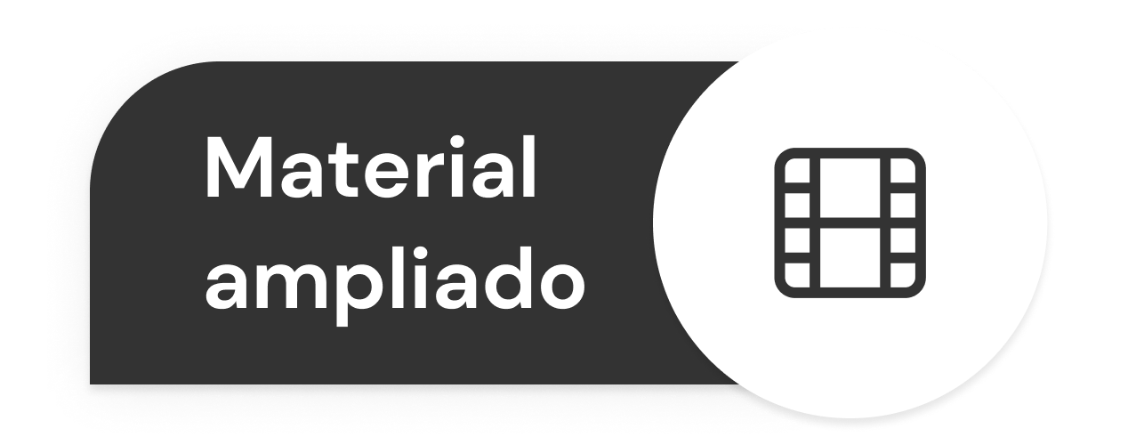

Artículo: Errores
Artículo: Excepciones
Artículo: Else
Artículo: Finally
Artículo: Excepciones integradas

Slide 54

¿PREGUNTAS?
Notes:
Obligatoria siempre.

Slide 55
¡MUCHAS GRACIAS!
Resumen de lo visto en clase hoy:
Errores
Excepciones
Excepciones Múltiples

Slide 56

OPINA Y VALORA ESTA CLASE

Slide 57
#DEMOCRATIZANDOLAEDUCACIÓN

